Slide 1
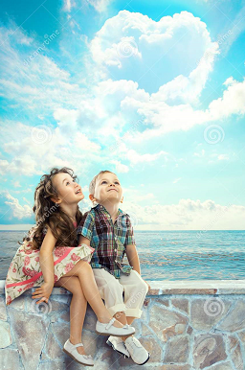
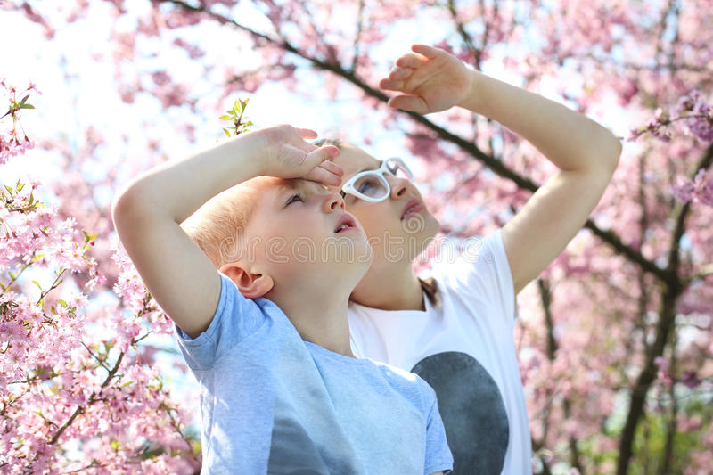
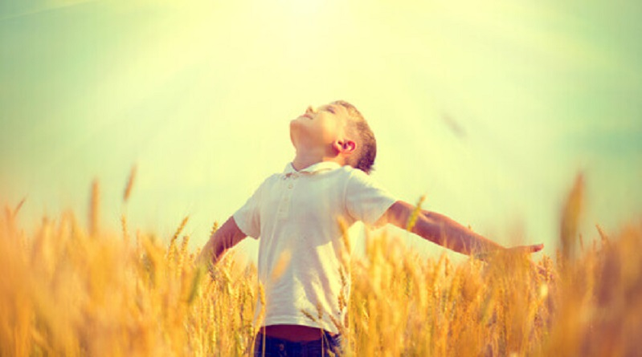
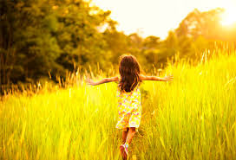
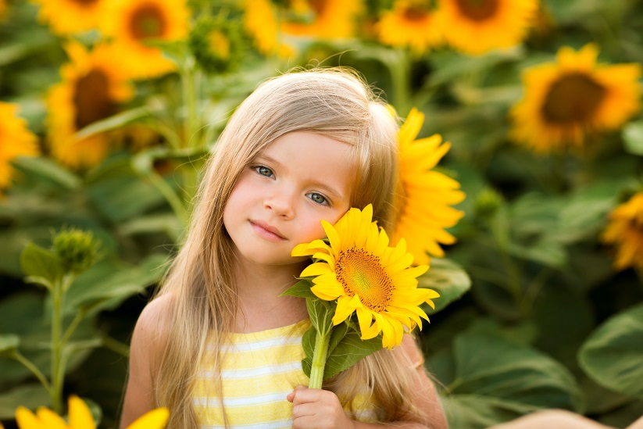
SCUOLA DELL’ INFANZIA PARITARIA «MARIA ASSUNTA» SAN PROSPERO (MO)
A.S.: 2020/2021
SEZIONE 4/5 ANNI – TULIPANI-GIRASOLI
PIANO DI LAVORO ANNUALE
Guardare un bambino mentre guarda il mondo: la migliore prospettiva per ritrovare la bellezza anche nelle cose che non notiamo più…

Slide 2
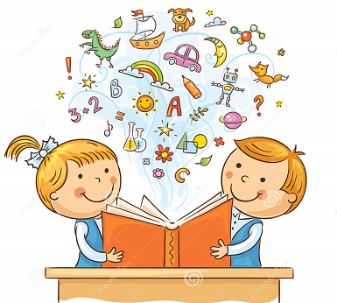
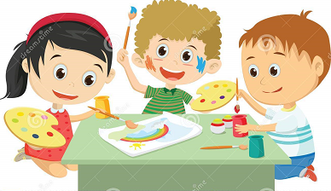

PREMESSA
La scuola dell’infanzia «Maria Assunta» offre un servizio educativo e sociale ispirato dai principi cristiani e rivolto a tutti i bambini d’età compresa fra i 3 e i 6 anni.
E’ un ambiente pensato per permettere ai bambini di esplorare, conoscere, scoprire ed inventare, attraverso la partecipazione attiva nel gioco e in esperienze didattiche create per loro. Tutto questo per:
Consolidare l’identità, per imparare a stare bene e a sentirsi sicuri nell’affrontare nuove esperienze in un ambiente sociale allargato. Imparare a conoscersi e a sentirsi riconosciuti come persona unica e irripetibile.
Sviluppare l’autonomia, cioè acquisire la capacità d’interpretare e governare il proprio corpo; partecipare alle attività nei diversi contesti; avere fiducia in sé e fidarsi degli altri; realizzare le proprie attività senza scoraggiarsi; provare piacere nel fare da sé e sapere chiedere aiuto; esprimere con diversi linguaggi i sentimenti e le emozioni; esplorare la realtà e comprendere le regole di vita quotidiana; partecipare alle negoziazioni e alle decisioni motivando le proprie opinioni, le proprie scelte e i propri comportamenti; assumere atteggiamenti sempre più responsabili.
Acquisire competenze: imparare a riflettere sull’esperienza attraverso l’esplorazione, l’osservazione e l’esercizio al confronto. Descrivere la propria esperienza e tradurla in tracce personali e condivise, rievocando, narrando e rappresentando fatti significativi; sviluppare l’attitudine a far domande, e a riflettere.
Vivere le prime esperienze di cittadinanza, scoprire gli altri, i loro bisogni e la necessità di gestire i contrasti attraverso regole condivise, che si definiscono attraverso le relazioni, il dialogo, l’espressione del proprio pensiero, l’attenzione al punto di vista dell’altro, il primo riconoscimento dei diritti e dei doveri.
Alla luce di tale contesto, si inserisce il piano di lavoro annuale, un documento di importanza fondamentale, in quanto contiene la pianificazione dell’azione didattica di tutto l’anno scolastico. Esso sarà inviato via mail, così ogni genitore potrà consultarlo, in modo da seguire il percorso didattico del bambino.

Slide 3
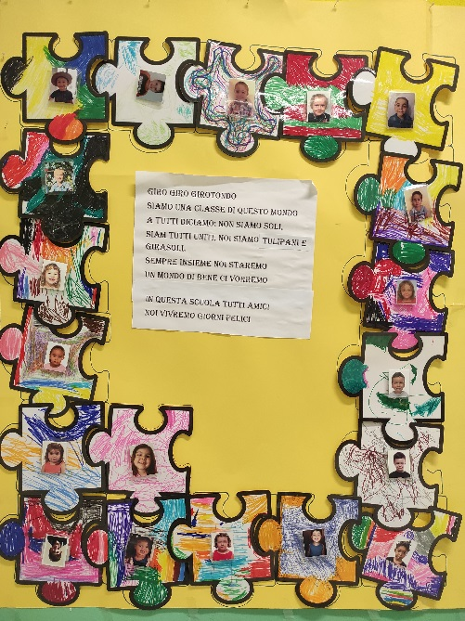
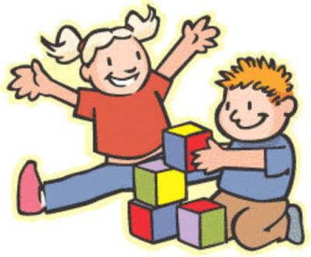
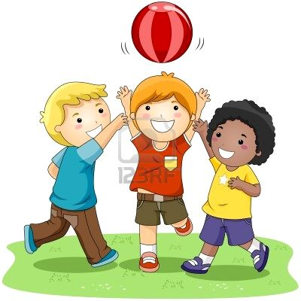
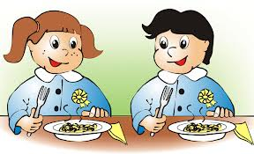
ANALISI DELLA SEZIONE
La nostra sezione è composta da 19 bambini, 11 maschi e 8 femmine. Dodici fanno parte dei Girasoli, quindi il gruppo dei grandi e 7 fanno parte dei Tulipani, i mezzani. Per uniformare le due sezioni, i Tulipani sono stati divisi a malincuore: metà sono con i Girasoli e metà sono con le Margherite (i bambini di tre anni); questo anche per migliorare la didattica e per dare a noi insegnanti la capacità di seguirli meglio. In quest’anno scolastico si sono aggiunti alla nostra sezione tre bambini nuovi.
L’insegnante di sezione è Rossella Bregoli, affiancata due giorni a settimana da Emanuela Marku.
La progettazione e l’organizzazione dell’ambiente costituiscono un aspetto fondamentale dell’azione educativa. L’ambiente della scuola è il luogo in cui avvengono i rapporti educativi, le caratteristiche educative e formative, lo spazio degli affetti, dove ciò che conta è come ci si sente al suo interno, dove si sviluppano vissuti, memorie, affetti, attraverso i quali il bambino sperimenta e costruisce la sua identità. Nello spazio si cresce e si educa.
La giornata prevede alcuni momenti definiti di routine: accoglienza, igiene, appello, attività, gioco libero, pranzo, sonno e relax, saluto e ricongiungimento con il genitore, che si ripetono quotidianamente e che scandiscono il ritmo garantendo al bambino sicurezza e serenità.

Slide 4
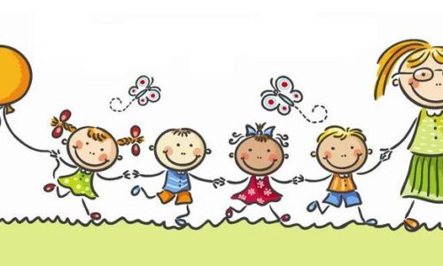

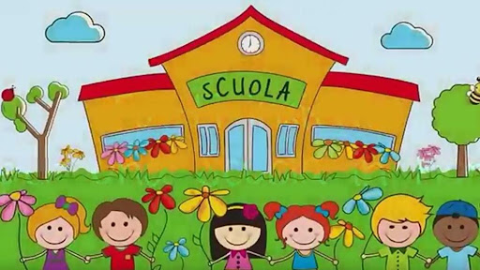


ACCOGLIENZA E INSERIMENTO
Anche se i bambini della nostra sezione hanno 4 e 5 anni e non necessitano di inserimento, quando tornano a settembre hanno bisogno di percepire attorno un clima positivo e accogliente per consentire loro di riadattarsi alla realtà scolastica. Perciò la scuola dell’Infanzia «Maria Assunta» offre un ambiente ospitale, sereno e gioioso. Il ritorno a scuola è sempre molto importante: per i bambini che provengono da altre realtà è tutto nuovo e diverso, per i nostri invece è rivedere i compagni di classe e ricominciare l’avventura. Per tutti è un’emozione: l’emozione di stare insieme, di imparare cose belle, di riscoprire l’amicizia.

Slide 5
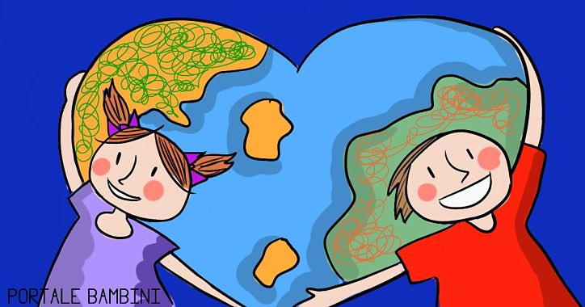
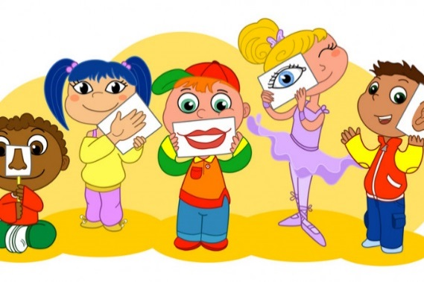
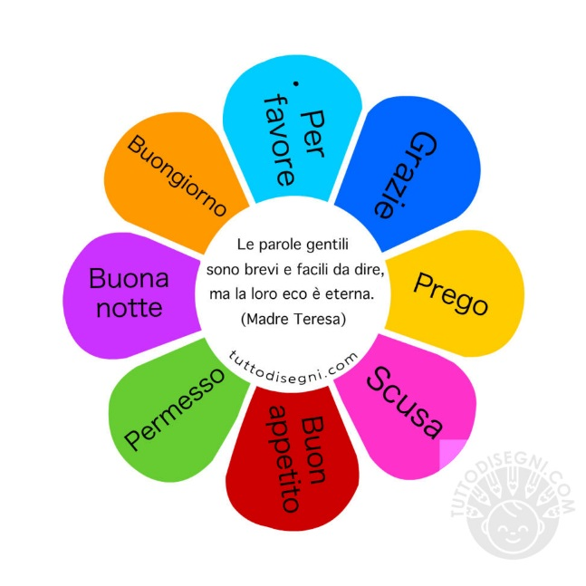
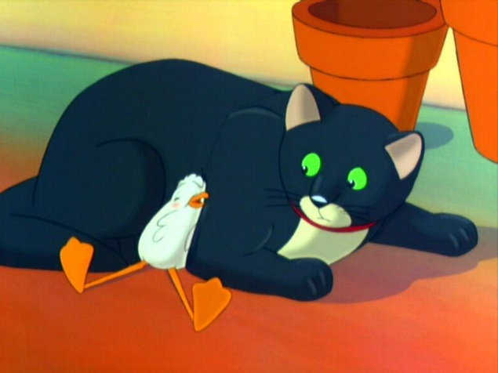

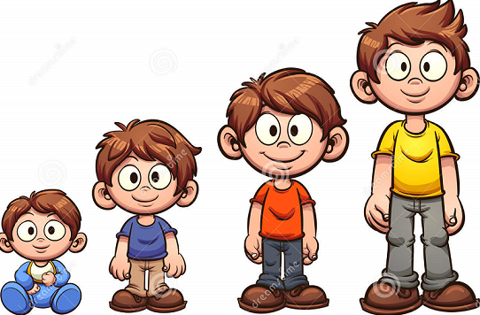
PROGETTO DIDATTICO
La scuola, come sottolineano le indicazioni nazionali, ha un compito importante: creare i nuovi cittadini del mondo capaci di autonomia, partecipazione, condivisione. Questo presupposto illustrerà il percorso didattico di quest’anno e si svilupperà partendo dal bambino per andare verso il mondo che lo circonda, nella convinzione che la conoscenza di sé porti verso l’altro e poi verso il territorio vicino e lontano.
Il tema di quest’anno è: LA BELLEZZA
La bellezza dei rapporti umani: La bellezza dell’amicizia; Le parole gentili; I gesti che ci rendono più belli; La bellezza di un abbraccio; Libro: Pezzettino (perché tutti noi siamo un insieme di tanti pezzettini).
La bellezza della natura: L’importanza dell’acqua: La storia di Gocciolina; La bellezza della natura e di tutto ciò che ci offre: animali, piante, fiori, nutrimenti, stagioni… Libro: Storia di una gabbianella e del gatto che le insegnò a volare (Luis Sepulveda) da leggere, commentare e disegnare ciò che si è compreso; La bellezza del corpo umano: i cinque sensi; La bellezza di crescere: il tempo che passa (da quando nacqui a oggi).

Slide 6
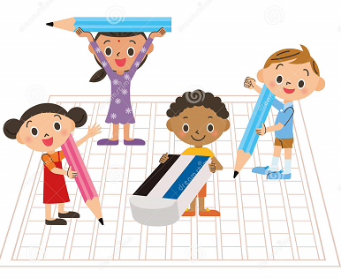
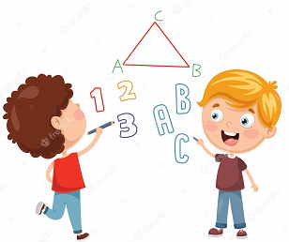


PROGETTO DI LETTO-SCRITTURA
Questo progetto nasce dal desiderio di accompagnare il bambino dell'ultimo anno della scuola dell'infanzia alla scoperta del codice scritto.
Vogliamo offrire ai bambini la possibilità di consolidare, potenziare e ampliare le conoscenze linguistiche già costruite per giungere ad una padronanza della lingua italiana e ad un primo contatto con la “lingua scritta” .
Le esperienze proposte, sotto forma di gioco, hanno come finalità di incuriosire e motivare il bambino per il “linguaggio scritto”, oltre che acquisire i prerequisiti necessari per poter affrontare, con successo, l'apprendimento della lettura e della scrittura propri della scuola primaria.
Gli obiettivi specifici di apprendimento sono: giocare con la lingua (parole, suoni, iniziali); affinare la coordinazione oculo-manuale; sapersi orientare nello spazio (destra-sinistra, sotto-sopra, alto-basso, lungo-corto); orientarsi nel tempo (ieri, oggi, domani); aumentare gradualmente i tempi di attenzione.
Vista la sezione mista, il progetto di pregrafismo è mirato ai bambini che a settembre andranno alla scuola primaria; i Tulipani avranno un programma leggermente diversificato e più semplice, adatto alla loro età.

Slide 7
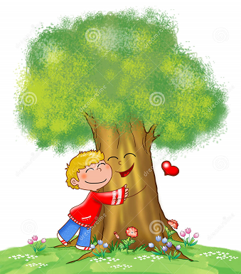

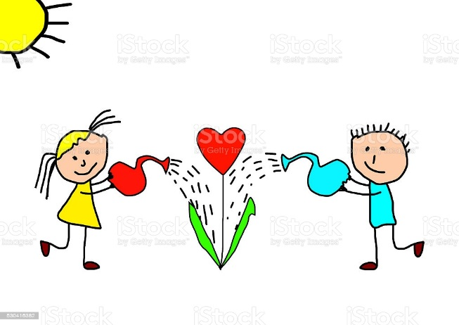


PROGETTO RELIGIONE
Il progetto di religione sarà svolto dall’insegnante di sezione a cadenza settimanale. Visto il tema della bellezza, Religione avrà questo programma:
Tanti doni bellissimi:
La vita
La famiglia
L’amicizia
La fede e l’amore per ciò che abbiamo
Racconto: La leggenda dei tre alberi (dove si affrontano tutti questi temi contemporaneamente)

Slide 8
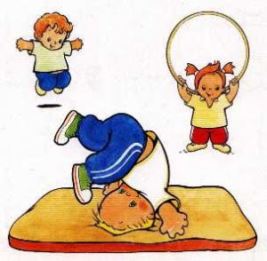
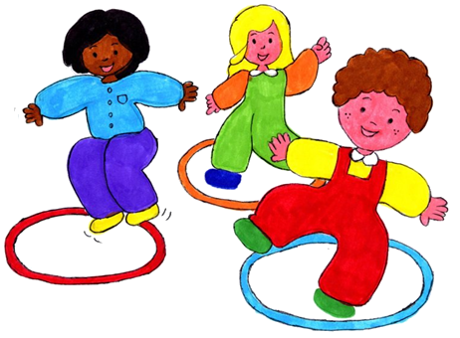
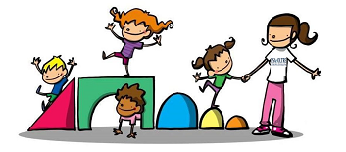
PROGETTO CORPO E MOVIMENTO
Il progetto nasce dalla consapevolezza che nella scuola dell’Infanzia l’educazione motoria deve aiutare il bambino a crescere e a formarsi. Da qui il nostro desiderio di accompagnare i bambini alla scoperta del corpo e della corporeità per favorire la conoscenza di sé e la padronanza del corpo attraverso l’espressività, il movimento, le stimolazioni sensoriali e la rappresentazione immaginaria.
FINALITA’:
Favorire la crescita individuale attraverso la collaborazione ed il gioco.
Scoprire il piacere corporeo.
Costruire una positiva immagine di sé.
Mettere in atto strategie motorie in relazione con l’ambiente e con gli oggetti.
Avrà una cadenza settimanale e sarà condotto dall’insegnante di sezione.

Slide 9

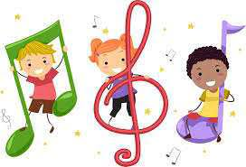
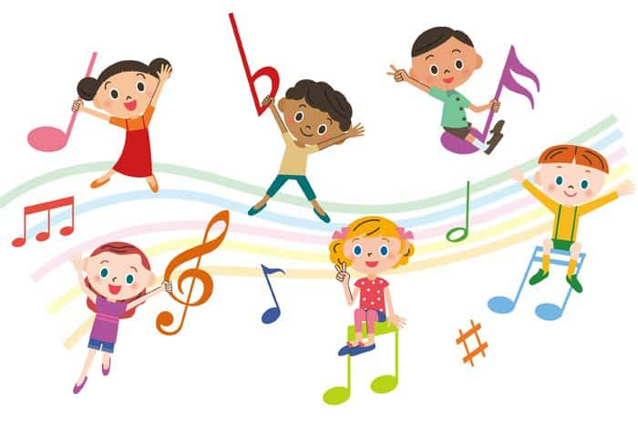
PROGETTO MUSICA
La musica svolge un ruolo fondamentale nella vita del bambino che grazie ad essa sviluppa capacità di introspezione, di comprensione e di comunicazione, rafforzando la capacità di alimentare la propria immaginazione e la propria creatività.
La possibilità di praticare la musica nella ricca gamma di attività e gioco che essa offre, ma anche l’immergersi in un ambiente sonoro molto stimolante, arricchisce il percorso di crescita e permette di valorizzare le potenzialità dell’innata musicalità appartenente a ciascuna persona.
Il gioco sonoro invita alla vitalità e all’espressione di sé, al tempo stesso favorisce l’interazione con i compagni e le figure adulte di riferimento, potenziando la socializzazione.
Si vuole quindi offrire ai bambini frequentanti la scuola dell’infanzia «Maria Assunta» un percorso educativo musicale dove esprimersi con piacere e soddisfazione grazie al canto, al movimento, all’ascolto e al suonare.
Il progetto comincerà nell’anno nuovo e continuerà con la Maestra Sara, una volta a settimana.

Slide 10
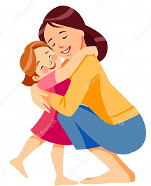
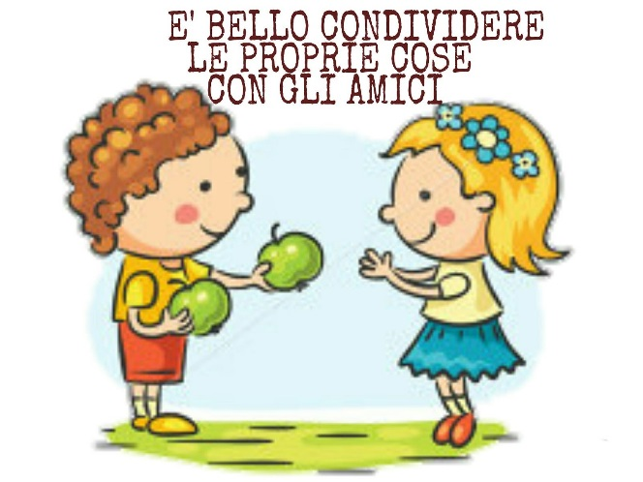
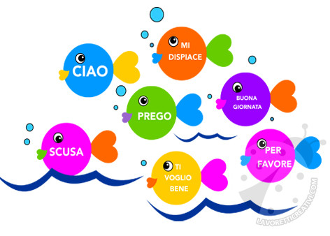

PROGETTO WOW
Questo progetto sarà svolto da un esperto esterno. Anche quest'anno sarà con noi la maestra Giulia.
Il tema del progetto è “La bellezza nei rapporti umani” intesa come tutto quello che c’è di bello intorno a noi: io, gli amici, la famiglia.
Saranno 7 appuntamenti da 1 ora e 30 ciascuno e saranno suddivisi come segue:
Ci conosciamo e ci trasformiamo nei «Paladini della Bellezza»
Mi conosco
I gesti e le parole gentili
Uno per tutti e tutti per uno perché non resti indietro nessuno
Faccio parte di una grande famiglia
Che cosa abbiamo imparato?
Festa di chiusura
Verrà svolto fuori, sotto il portico, nel nostro giardino.

Slide 11


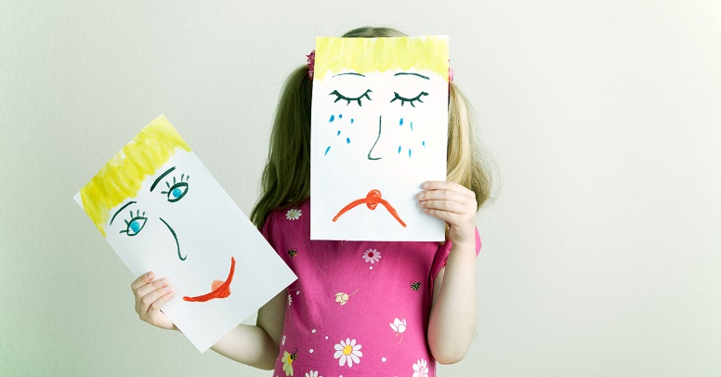

COLLABORAZIONE TRA COORDINAMENTO PEDAGOGICO, FEDERAZIONE SCUOLE MATERNE CATTOLICHE (FISM) E CENTRO DI CONSULENZA PER LA FAMIGLIA (CCF)
Questa collaborazione, che ha origine dal Progetto Benessere, ora si amplia in diverse proposte al fine di rispondere in modo più adeguato a chi ne sente il bisogno: bambini e famiglie. L’obiettivo del rinnovamento vuole offrire alle scuole la possibilità di creare una comunità educante che ponga al centro la crescita armonica del bambino e il benessere di tutta la sua famiglia. Per questo c’è la possibilità di fissare colloqui di consulenza e sostegno psicologico e psico-pedagogico protetti da privacy, contattando l’insegnante, che vi metterà in contatto con il CCF e la psicologa Elisa Santini.

Slide 12
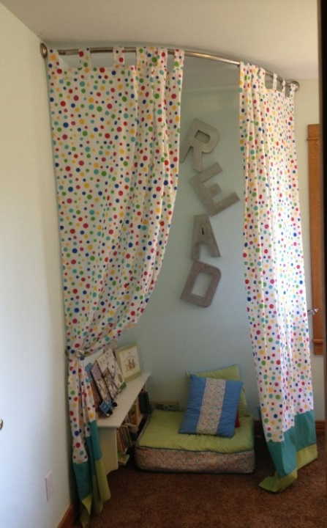
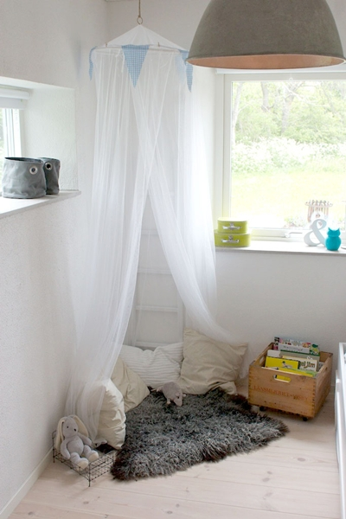
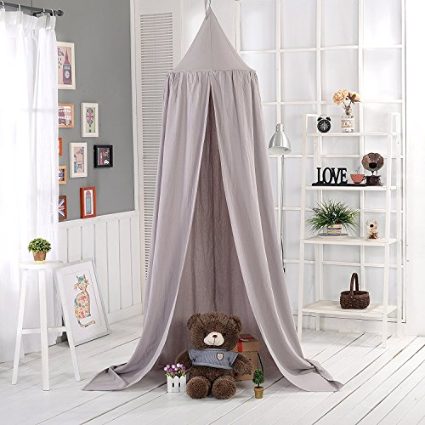

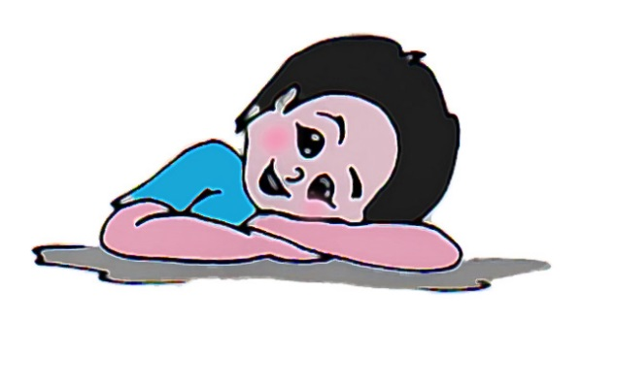
I DIRITTI DEI BAMBINI
Il 20 Novembre si celebra la Giornata Mondiale per i Diritti per l’Infanzia e l’Adolescenza.
Una giornata importante, dedicata a tutti quei bambini che per varie cause non vedono riconosciuti a pieno i propri diritti.
I diritti dei bambini sono tanti e tutti importanti: il diritto ad essere un bambino, a crescere in libertà, a non essere discriminato, ad essere rispettato, e tra i tanti diritti ce n’è uno che ci sta particolarmente a cuore. Il diritto all’istruzione, che cerchiamo di portare avanti con cura e tanto amore.
Quest’anno però vorrei soffermarmi su un diritto di cui vedo la necessità tra i bambini della nostra sezione; non so se questo diritto esiste, in caso lo invento, proprio come fanno i bambini: è il «Diritto a stare in pace». Al mattino, quando i bimbi arrivano in classe, un po’ stanchi e assonnati, un po’ tristi dopo essere stati lasciati dalla mamma, c’è chi non ha voglia di gettarsi nella mischia a giocare, ma preferirebbe avere un angolino tranquillo per riprendersi e, appunto, essere lasciato un po’ in pace, fuori dal frastuono. Ho pensato così di creare un piccolo cantuccio morbido, in penombra, socchiuso da una tenda, dove i bambini possano rilassarsi e recuperare le energie in vista della giornata scolastica.

Slide 13
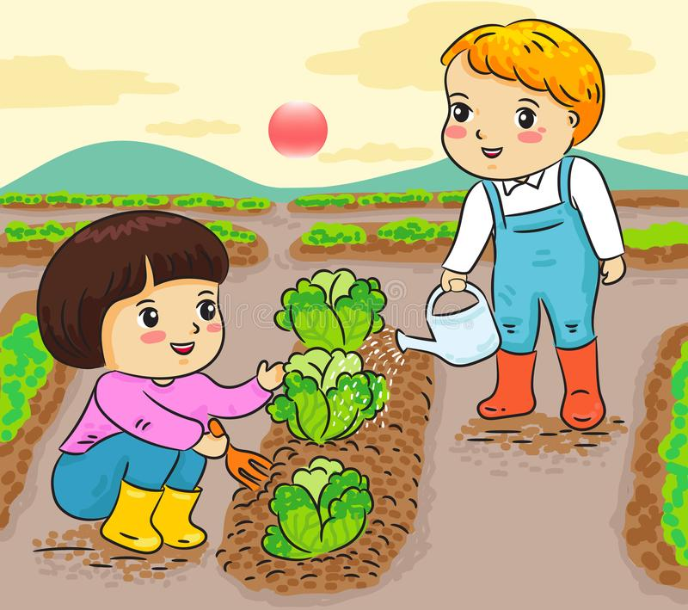
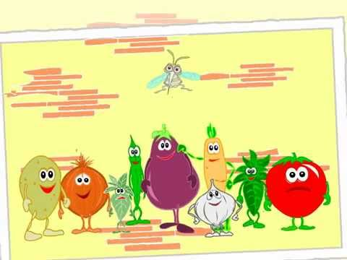
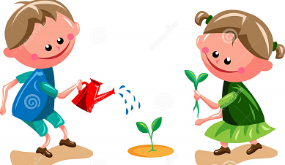

PROGETTO ORTO-GIARDINO
Per i bambini della scuola dell’infanzia la terra è un elemento quasi magico, tutto da esplorare, scavare, travasare, trasportare, mescolare… e rappresenta un’opportunità davvero speciale per spaziare attraverso innumerevoli esperienze che partendo dal proprio corpo giungono ad interessare tutto ciò che li circonda. Con il «Progetto orto-giardino cercheremo di avvicinare fin da piccoli i bambini alla natura, ai suoi ritmi, ai suoi tempi, alle sue manifestazioni e consegnare loro un ambiente tutto da scoprire, esplorare, amare e rispettare.

Slide 14
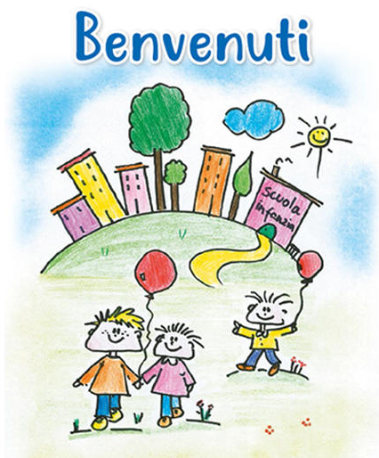

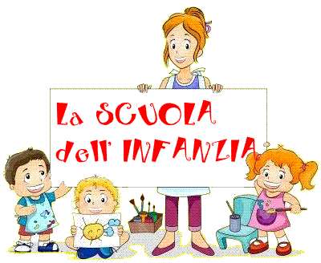
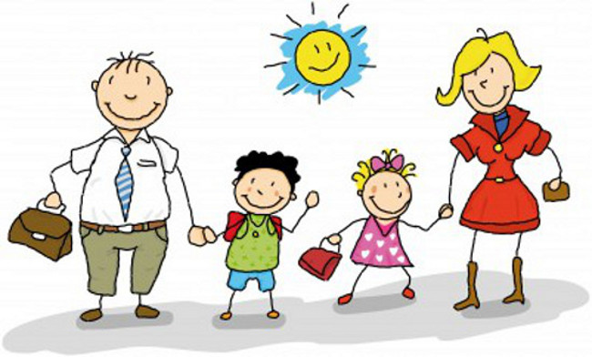
I RAPPORTI GENITORI-SCUOLA
L’emergenza sanitaria che si è determinata a seguito dell’epidemia da COVID-19 ha portato purtroppo alla diminuzione delle relazioni tra i genitori e la scuola, piccolo e meraviglioso mondo in cui vivono i vostri bambini. Per questo cercheremo in ogni modo di mantenere i contatti con voi, per documentare le attività dei vostri piccoli e farvi sentire vicini. Con la lista broadcast e le chiavette USB vi terremo informati con documenti e immagini sulle nostre occupazioni.
Le settimane antecedenti Natale programmeremo colloqui individuali dove parleremo dei progressi raggiunti dai vostri bambini e vi verranno consegnati i loro lavori. Naturalmente se qualcuno ha bisogno di avere un incontro con le insegnanti, per particolari motivi, si può prenotare in qualsiasi momento.

